Slide 1

Projet web : Php/Sql
Un site fait et présenté par
Sommaire :
1-Notre site Web
2- Modèle conceptuel et modèle relationnel des données
3- Base de donnée “commerce”
4-Le panier
Baptiste Dupuis
Mathieu Dobigny
Rémi Durand

Slide 2
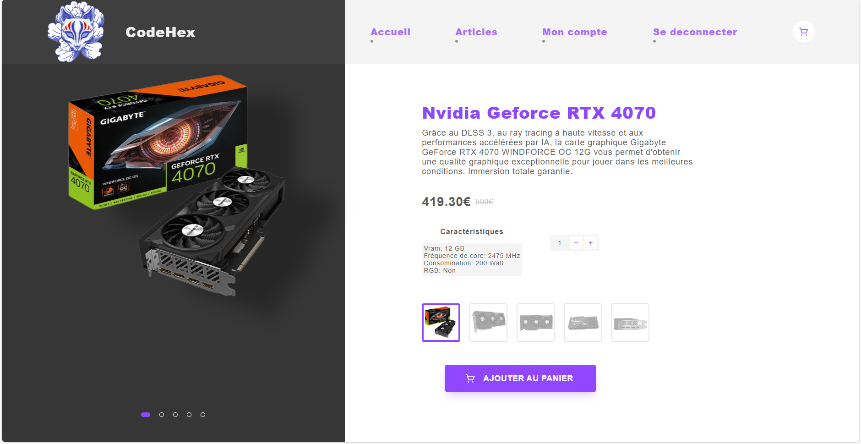
1-Notre site Web
Description
de chaque article
Vente
de composants pour PC gamer
Caractéristique
de chaque composants allant à l’essentiel
Interface
agréable et intuitive pour l’achat de produits
Images d’illustrations
esthétiquement irréprochable

Slide 3
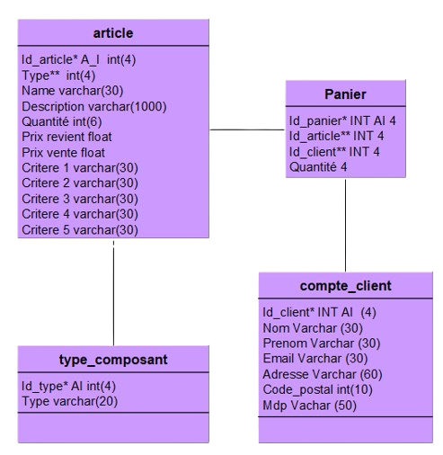
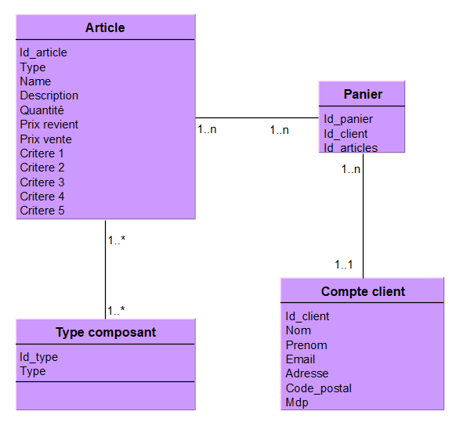
2- Modèle conceptuel et modèle relationnel des données
Modèle conceptuel des données
Modèle relationnel des données
Clé primaire *
Clé secondaire **

Slide 4
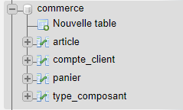
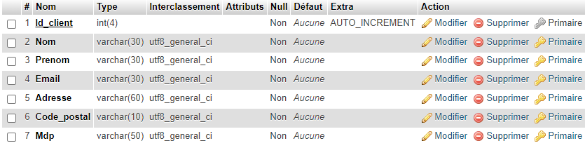
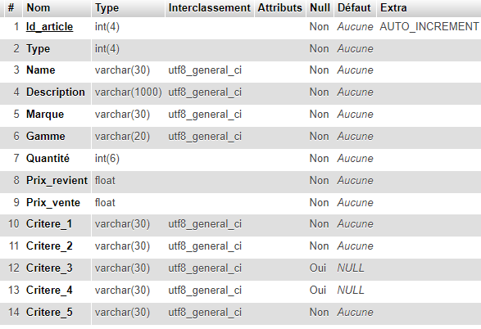
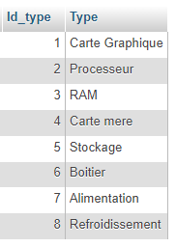
3- Base de donnée “commerce”
Structure de la base de donnée
Structure de la table compte_client
Structure de la table article
Contenu de la table type_composant

Slide 5
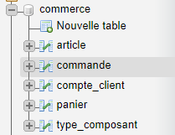
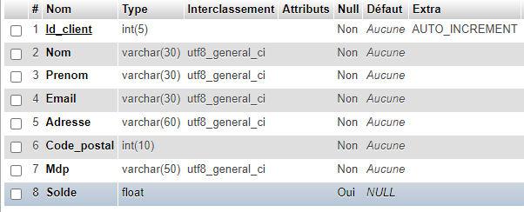
3- Base de donnée “commerce”
Ancienne structure de la base de donnée
Structure de la table compte_client
Nouvelle structure de la base de donnée
Nouvelle structure de la table compte_client

Slide 6
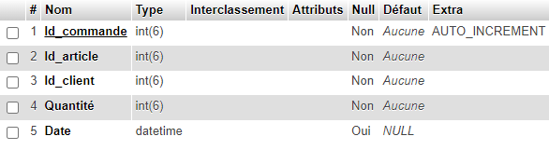
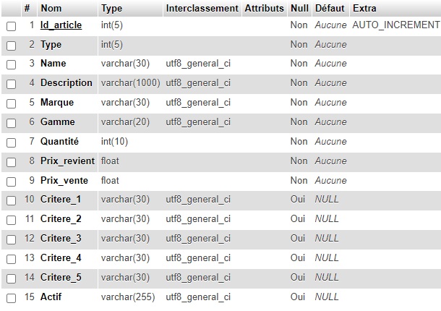
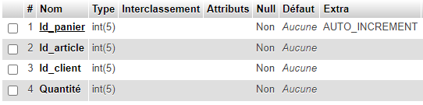
3- Base de donnée “commerce”
Structure de la table commande
Nouvelle structure de la table article
Structure de la table panier

Slide 7
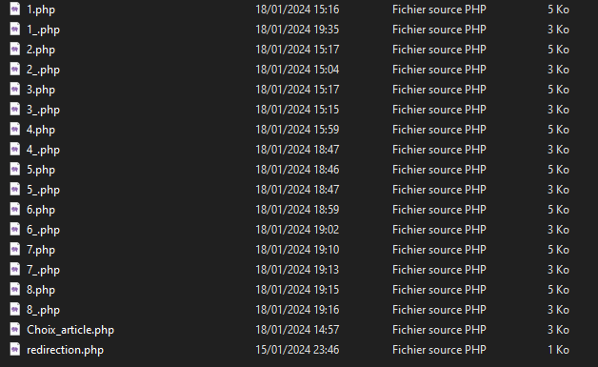
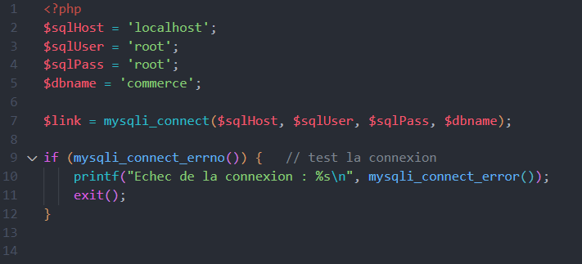
3- Programmation d’un article
Page de création d’article différent
Page nommée “n.php”
Page d’envoi à la base de donnée
Page nommée “n_.php”
Page de choix d’articles a créé :
Page de redirection
Redirige en fonction de “Choix_article.php”
Connexion à la base de données (BDD)
Test de connexion à la BDD

Slide 8
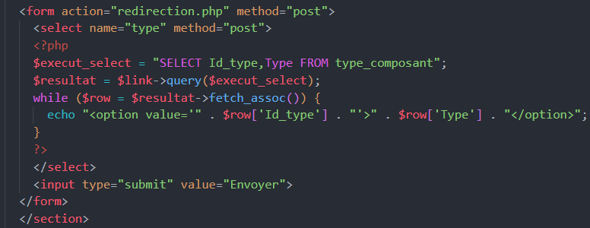
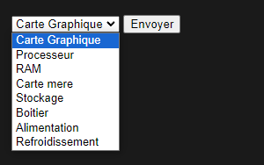
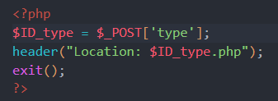
3- Programmation d’un article
Choix_article.php
Création du formulaire avec la méthode POST
Création de la requête SQL
Connexion avec la BDD
Lecture du résultat de la requête
Renvoie une option du menu déroulant
Affiche ‘Type’ et à la value ‘Id_type’
Bouton envoie du formulaire
Résultat du formulaire :
redirection.php

Slide 9

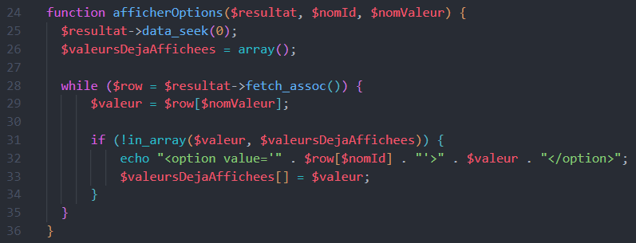
3- Programmation d’un article
Page article 1.php ( Création d’une carte graphique)
Création de la requête SQL et
association de la requête a la BDD
Création de fonction
Mettre le pointeur de la requête a 0
Création d’une liste
Parcour des lignes de la requête
Test que valeur valeur dans le tableau des valeurs déjà affichées
Ajout de la valeur dans le tableau des valeurs déjà affichées

Slide 10
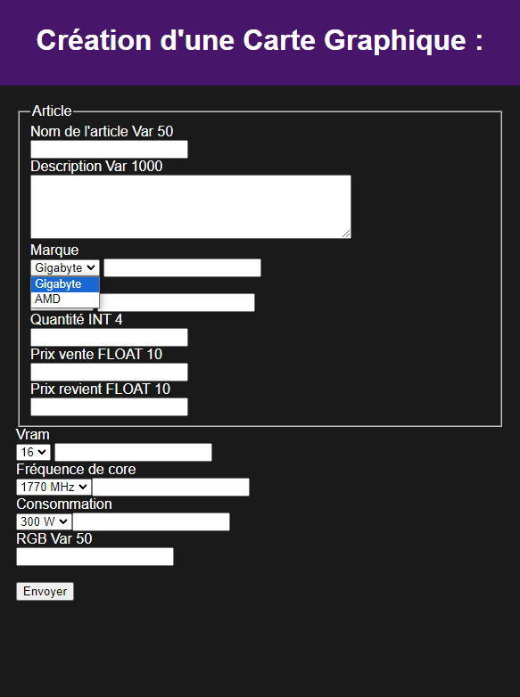

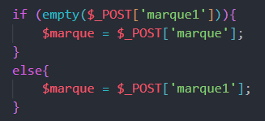
3- Programmation d’un article
Page réservée aux administrateurs
Page 1.php
Page 1_.php

Slide 11
3- Programmation d’un article
Page article 1_.php : fichier d’envoi vers la BDD
Création de la requête SQL
Association requête /serveur
Test si la préparation de la requête a marcher
Préparation des paramètre
Exécution de la requête

Slide 12
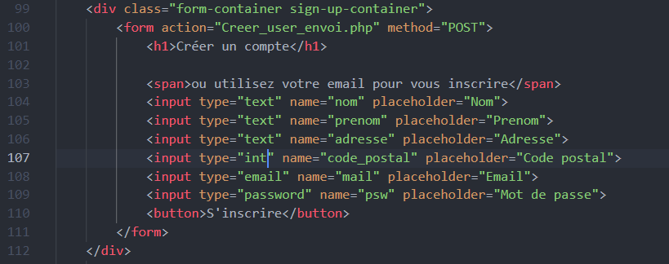
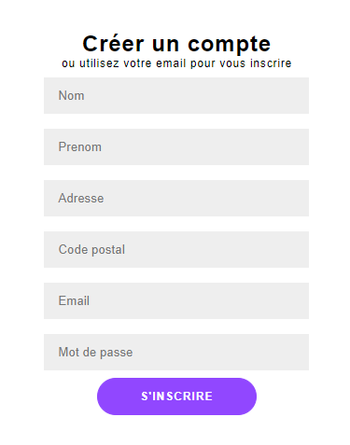
4- Programmation d’un nouveau client
Création du formulaire
Creer_user.php
Récupération des différentes variables
Envoie du formulaire par le bouton

Slide 13
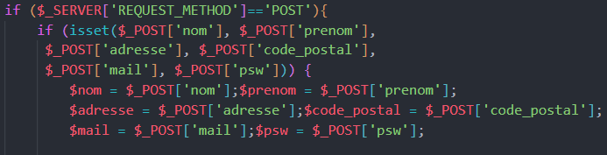


4- Programmation d’un nouveau client
Creer_user_envoi.php
Test de la méthode
Test si les variables existes
Récupération des variables
Création de la requête SQL
Association requête/serveur
Test si requête a marcher
Prépare la requête avec les paramètres
Exécution de la requête

Slide 14
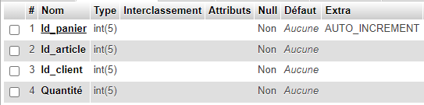
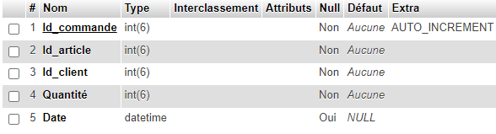
Le panier
Table panier :
Table commande :

Slide 15
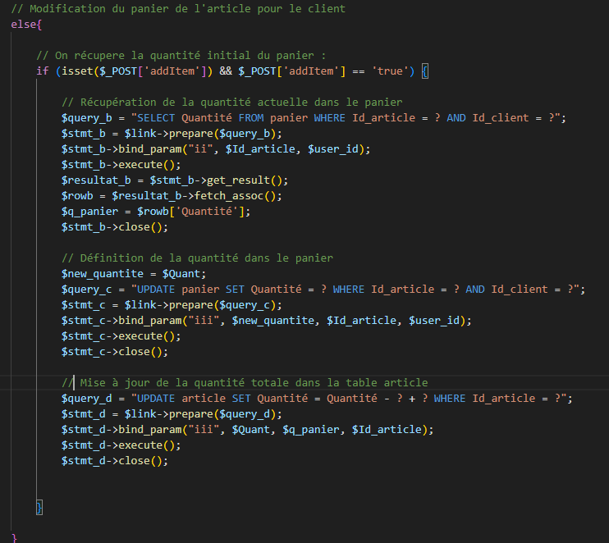
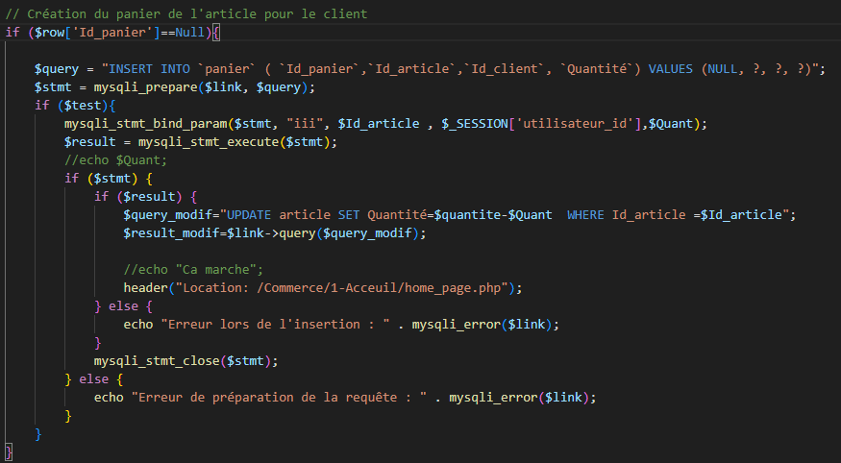
Le panier
X.php
Cas où il faut modifier le panier
Cas où il faut créer le panier
X.php est la page de l’article ayant pour id X

Slide 16
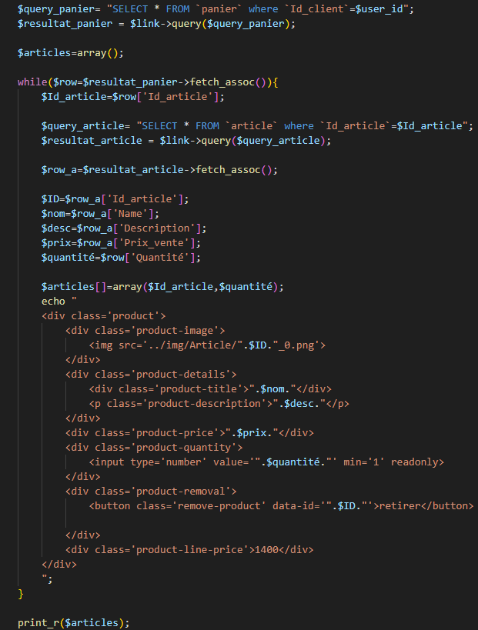
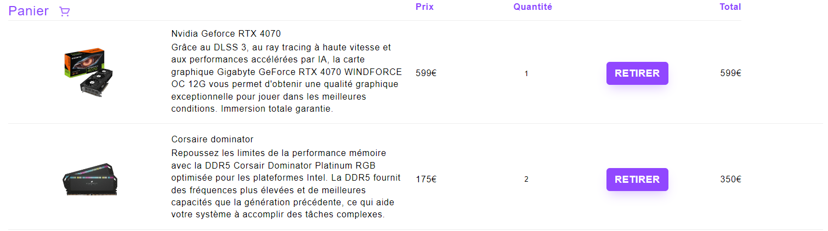
Le panier
panier.php
Création d’un tableau
Ajout dans tableau contenant ID et la Quantité de l’article dans le panier
C’est un tableau de tableau

Slide 17
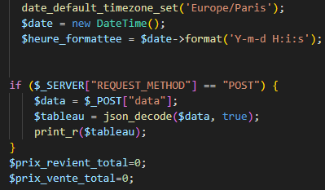
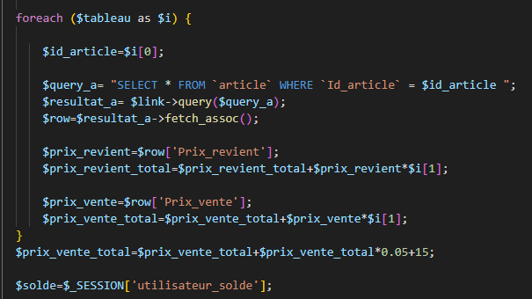
Le panier
paiement.php
Récupération de la date et de l’heure
Récupération des variables
Initialisation des variables
Boucle pour obtenir les variables du tableau
Obtention des articles dans le panier du
client via une requête SQL
Récupération et calcul des variables
Calcul du prix de vente
Récupération de la solde du client

Slide 18
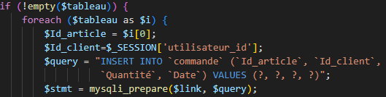
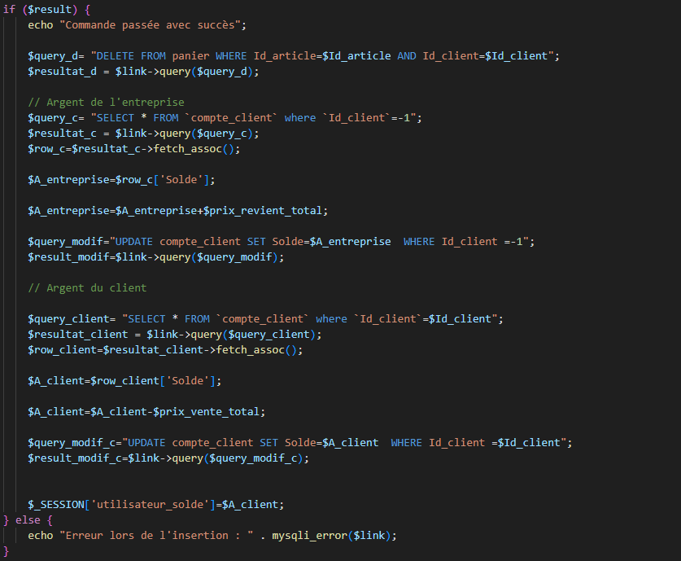
Le panier
paiement.php
Insertion des articles dans l’historique de commande
Calcul des bénéfices de l’entreprise
Calcul de la nouvelle solde du client

Slide 19
Les problèmes majeurs :
Les Solutions:
- La Communication
- L’Union des programmes
- Le Temps
- L’Envie
- Problème de PC
- Réunion quotidienne
- Explication des programmes détaillés
- S’organiser pour optimiser son temps
- Sauvegarde fréquentes

Slide 20

Une question ?
Merci de nous avoir écouter.

